Slide 1
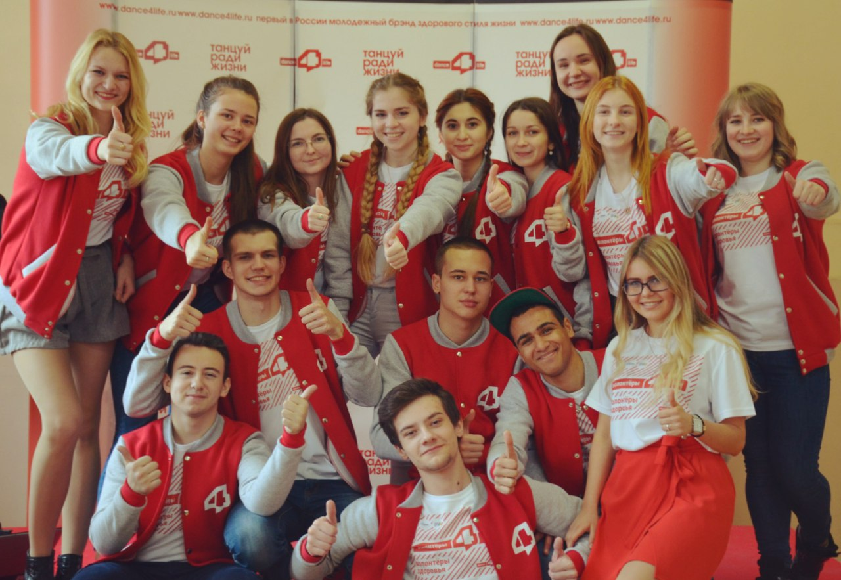
Цель проекта:
Сохранение и укрепление здоровья молодежи, путем создания сообщества добровольцев, занимающихся профилактикой социально-значимых заболеваний и пропагандой здорового образа жизни среди сверстников.
«Волонтеры ради жизни»

Slide 2

Вовлечение
Как это работает
Мотивация
Обучение
Поддержка
Сопровождение
Организация и проведение мероприятий в районах

Slide 3
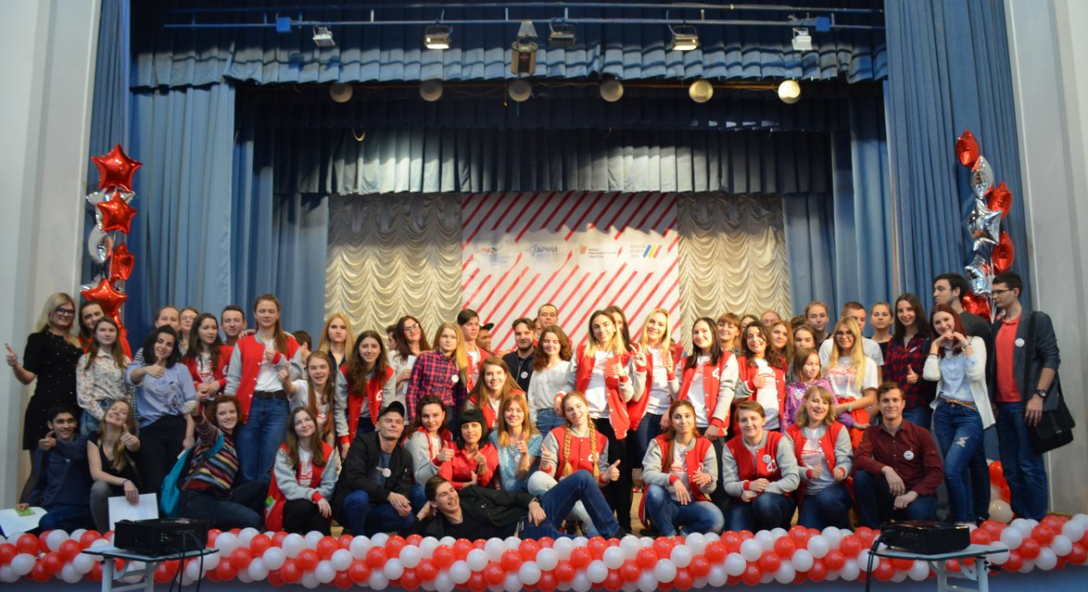
1 Этап- Вовлечение и обучение :
Слёт «Волонтёры ради жизни»
120 участников из 15 районов г.Ростова и Ростовской области
5 тематических интерактивных обучающих площадок
Команда наставников из 25 человек

Slide 4
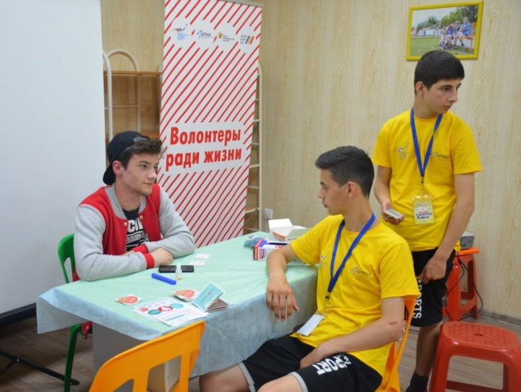
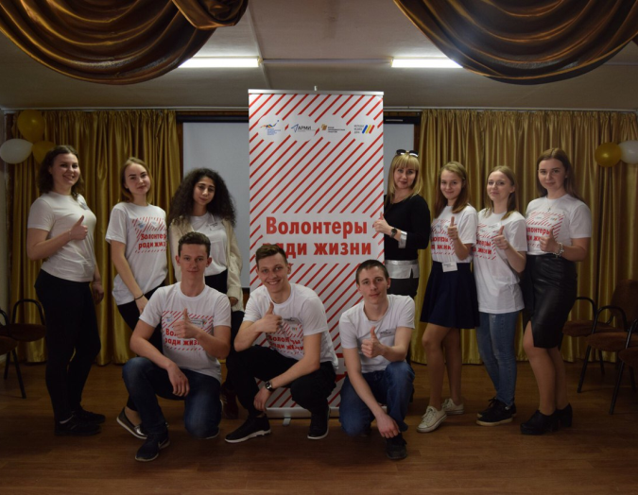
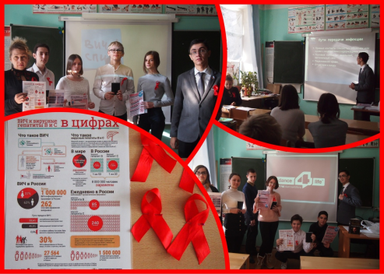
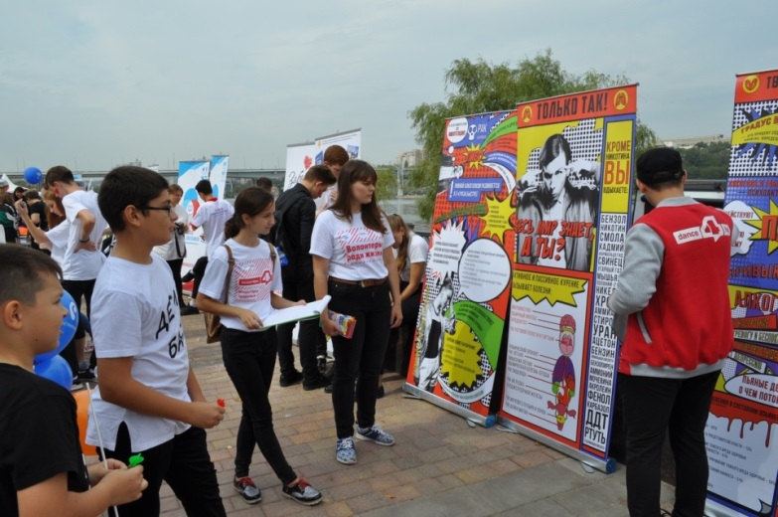
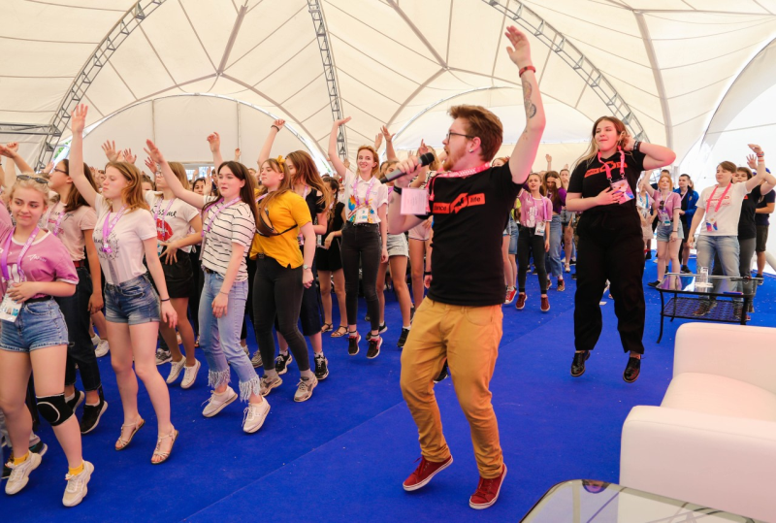

2 Этап-Сопровождение волонтеров :
Организация и проведение мероприятий в районах
18 интеллектуальных игр
8
интерактивных выставок
12 флешмобов
32 Акции
5 Квестов
И
3 Марафона

Slide 5
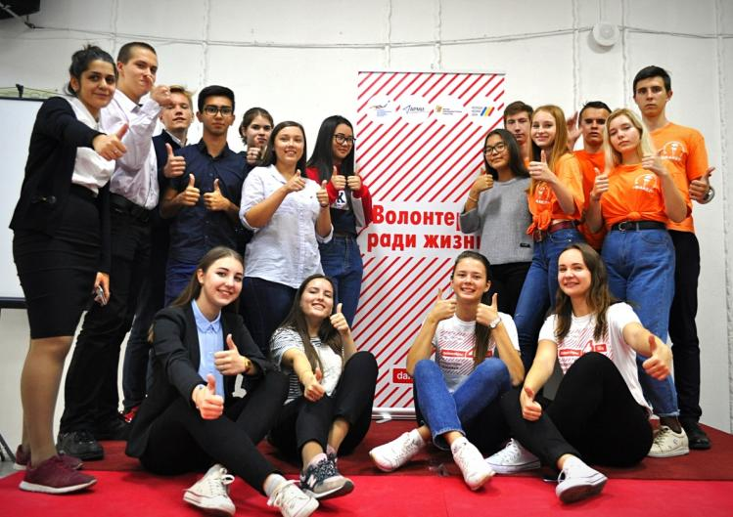
3 Этап-Поддержка и мотивация волонтеров:
Форум «Волонтёры ради жизни»
Участники 15 команд поделились достигнутыми за 4 месяца результатами,
рассказали о проведенных мероприятиях и разработали план еще на 3 месяца.

Slide 6
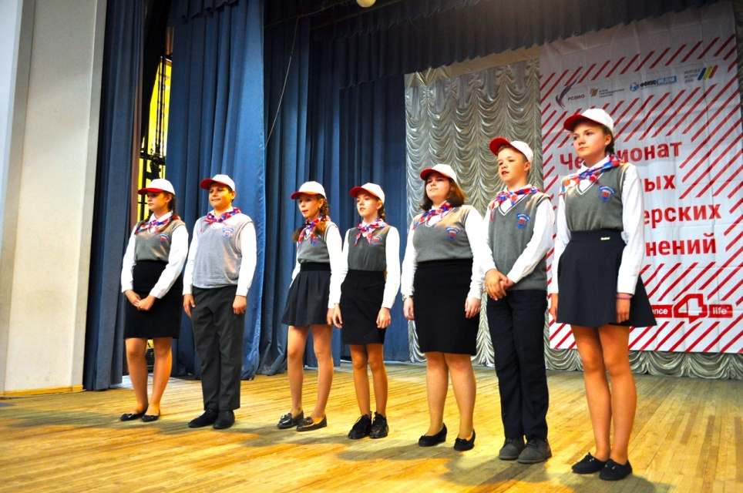
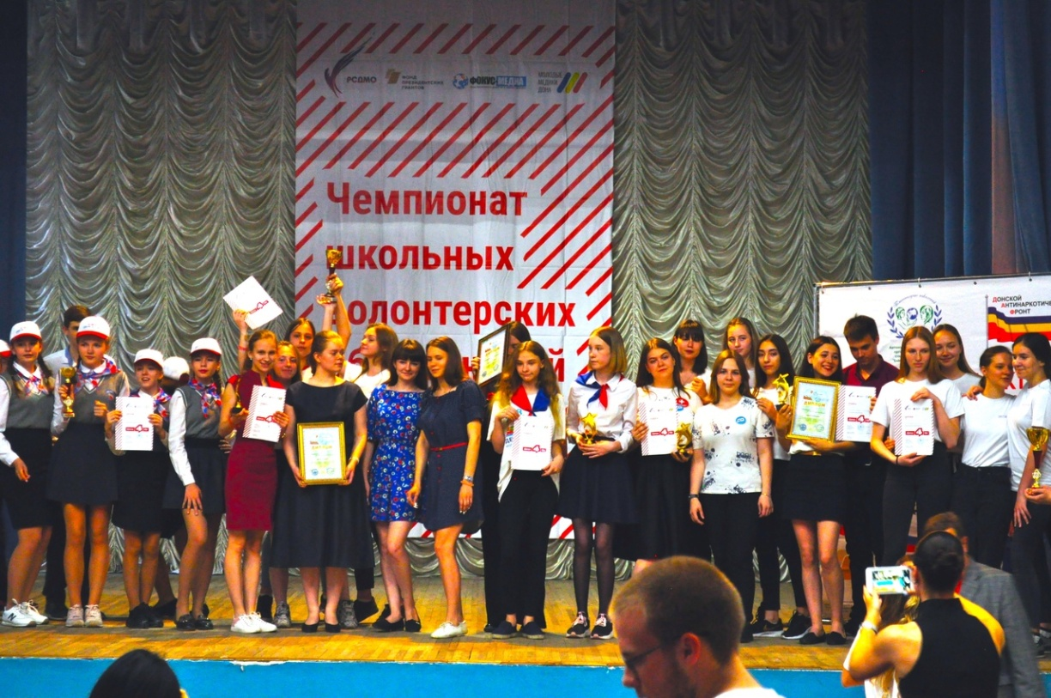
Вовлечение новых участников проекта :
«Чемпионат» школьных волонтерских объединений
9 команд
3 победителя

Slide 7
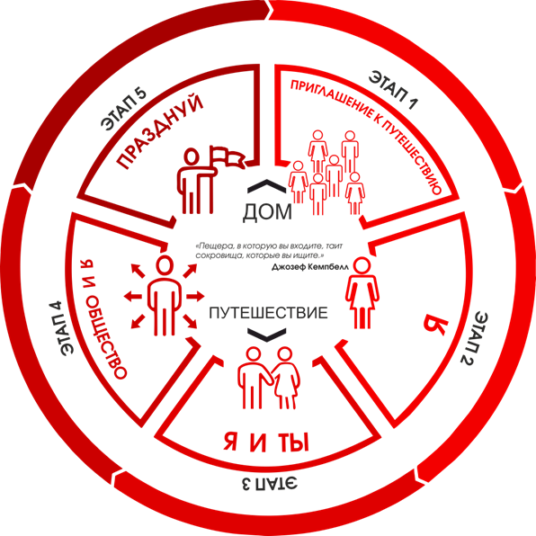
«Путешествие ради жизни»
Развитие потенциала молодых людей
Team building
10 встреч
По
90 минут
Формирование сильной личности, готовой к ответственности
Программа позволяет понять, какое место ты занимаешь в этом мире и что мир значит для тебя .

Slide 8
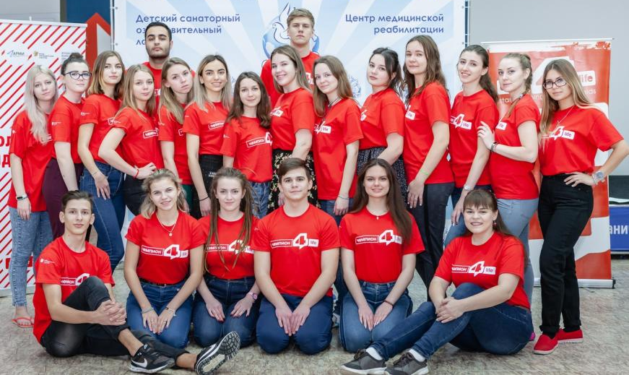
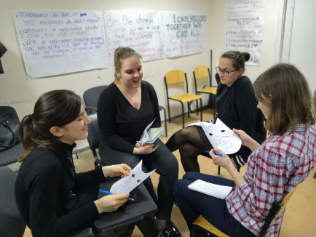
Программа
«Путешествие ради жизни»
Тренерский состав программы
Развитие личностных качеств, позволяющих противостоять рискам
Формирование ответственного отношения к своему здоровью
Сохранение репродуктивного здоровья
Профилактика ВИЧ и других социально-опасных заболеваний
Охват :
г. Ростов-на-Дону и Ростовская обл.:
Студенты колледжей
Школьники
Молодежные активы
Студенты ВУЗов

Slide 9
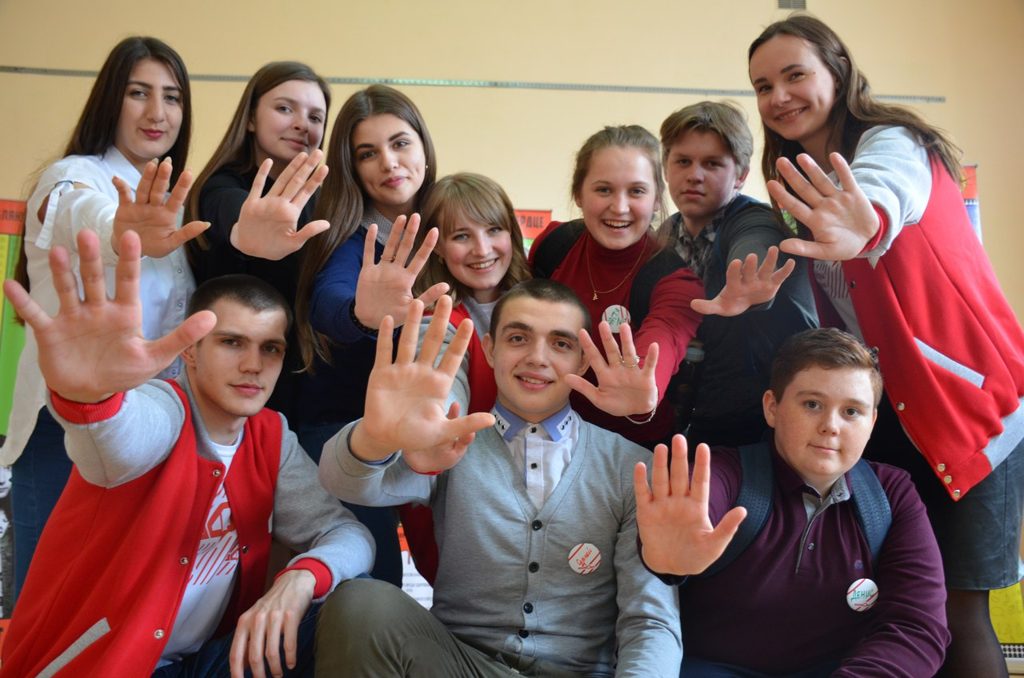
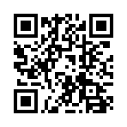


«Волонтеры ради жизни»
Нас уже 236 человек
Присоединяйся!
Наши контакты:
dance4life_rostov
https://vk.com/dance4life_rostov
Тел. +7 904 44 94 567

